Slide 1
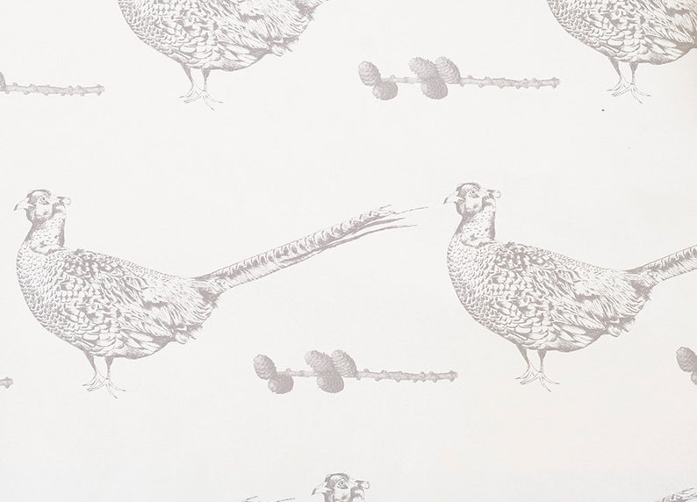

FOCUSGROEP STATUS December 2025
Kraagfazanten
Jaarverslag kraagfazanten 2025

Slide 2
DOELSTELLINGEN
Opbouwen en beheren van een soortzuivere populatie goudfazanten
Stamboek opmaken en beheren
Project 5000-ring
Liefhebbers ondersteunen met aankoop en verkoop van soort zuivere goudfazanten en samenstelling fokparen
3 vergaderingen februari 2025, juni 2025 en oktober 2025
opstart bloedlijnen van respectabele Ladyfazanten, voorlopig echter niet soortzuiver
Onderzoeken voor mogelijke importen Lady-Amherstfazanten of betrouwbare stalen
Jaarverslag kraagfazanten 2025

Slide 3
BESTAND DECEMBER 2025
uitbreiding met 11 nieuwe medewerkers
aantal ringen verspreid binnen de werkgroep: 446
aantal kweekparen die nafok hebben 57 koppels
aantal liefhebbers die ringen hebben besteld 36
aantal liefhebbers in project 200.
aantal dieren in project 315 hanen en 355 hennen verspreid over 15 landen
Jaarverslag kraagfazanten 2025

Slide 4
BESTAND OVER DE JAREN HEEN
Jaarverslag kraagfazanten 2025

Slide 5
BESTAND OVER DE JAREN HEEN
Jaarverslag kraagfazanten 2025

Slide 6
BESTAND OVER DE JAREN HEEN
Jaarverslag kraagfazanten 2025

Slide 7
BESTAND OVER DE JAREN HEEN
Jaarverslag kraagfazanten 2025

Slide 8
OPMERKINGEN T.A.V. BESTANDSOPBOUW
Beperkt aantal deelnemers vragen ringen voor hun goudfazanten
Een beperkt aantal van de nafok wordt maar geringd met 5000-ring
De liefhebbers ringen hun jongen met een 5000-ring maar het terugsturen van het stamboombriefje is een probleem voor een groot aantal liefhebbers
Mogelijkheid om deze ook via mail door te sturen
Vraag naar stamboomdieren blijft , zowel voor binnen- als buitenland
. POLYPLECTRON
Jaarverslag kraagfazanten 2025

